Slide 1





Центр образования
цифрового и гуманитарного профилей
«Точка роста» на базе
МБОУ СШ № 2 г. о. Кохма Ивановской области

Slide 2
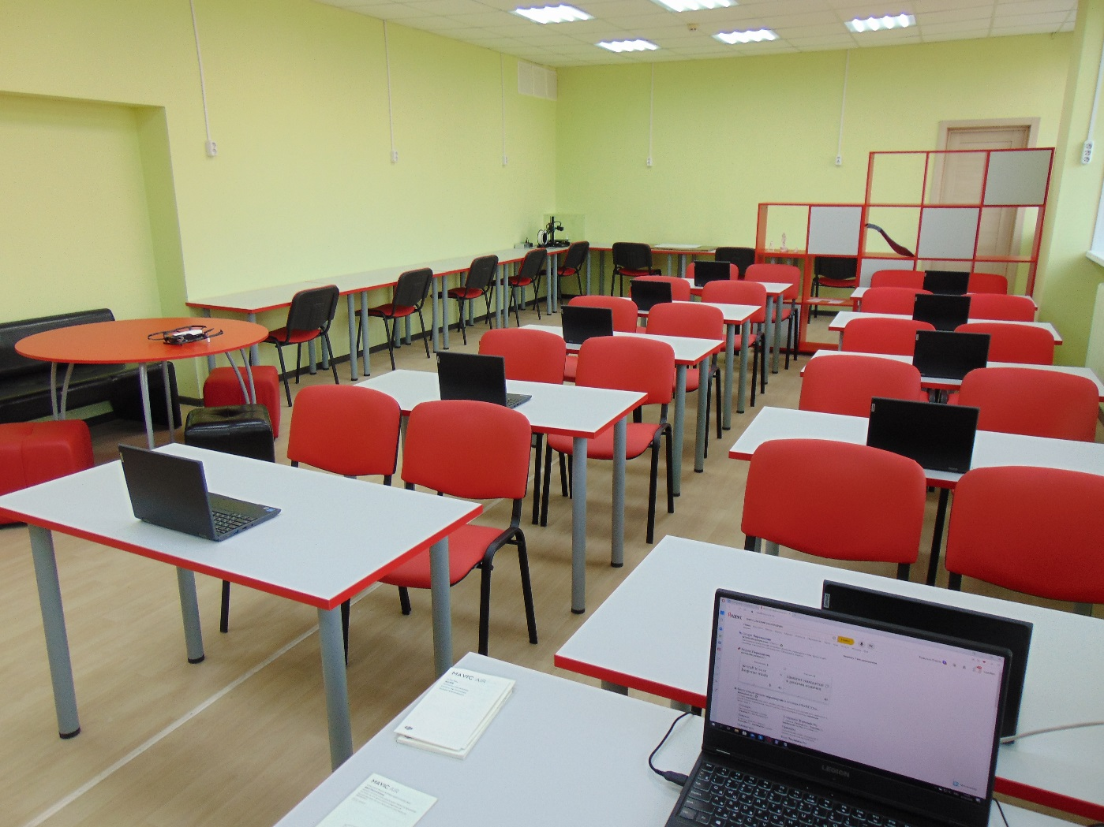
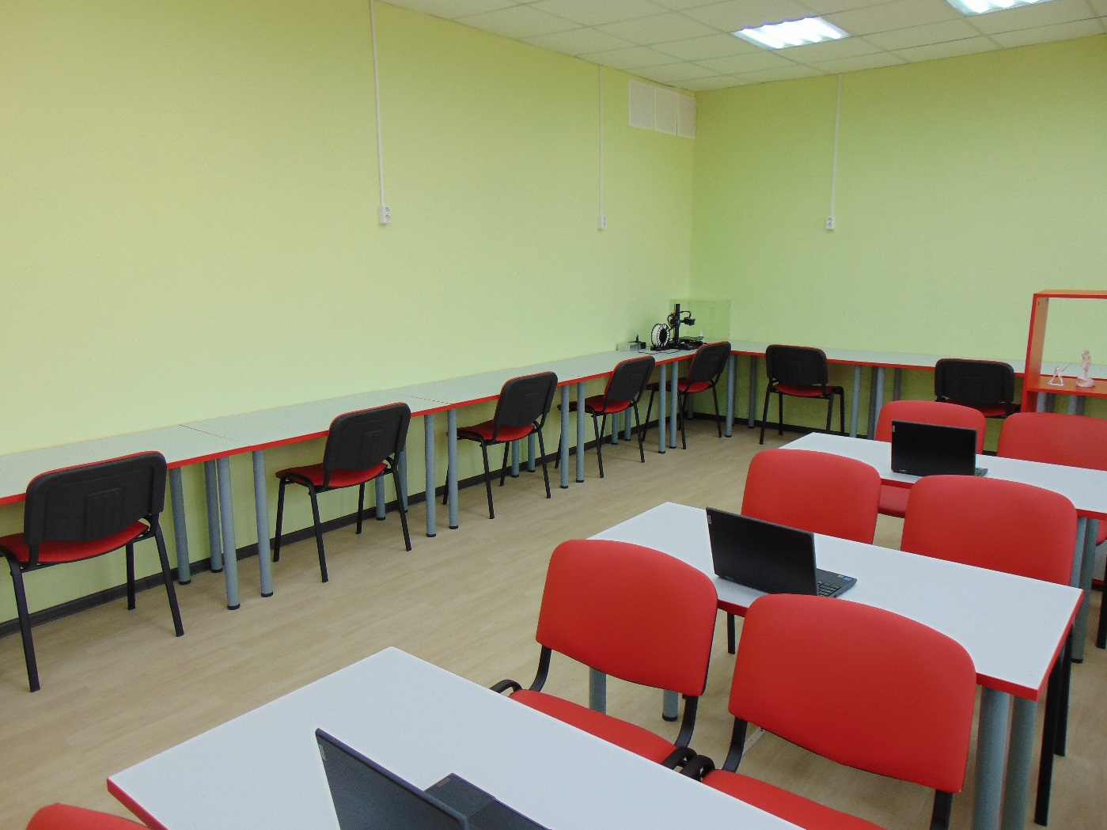
кабинет формирования цифровых и гуманитарных компетенций

Slide 3
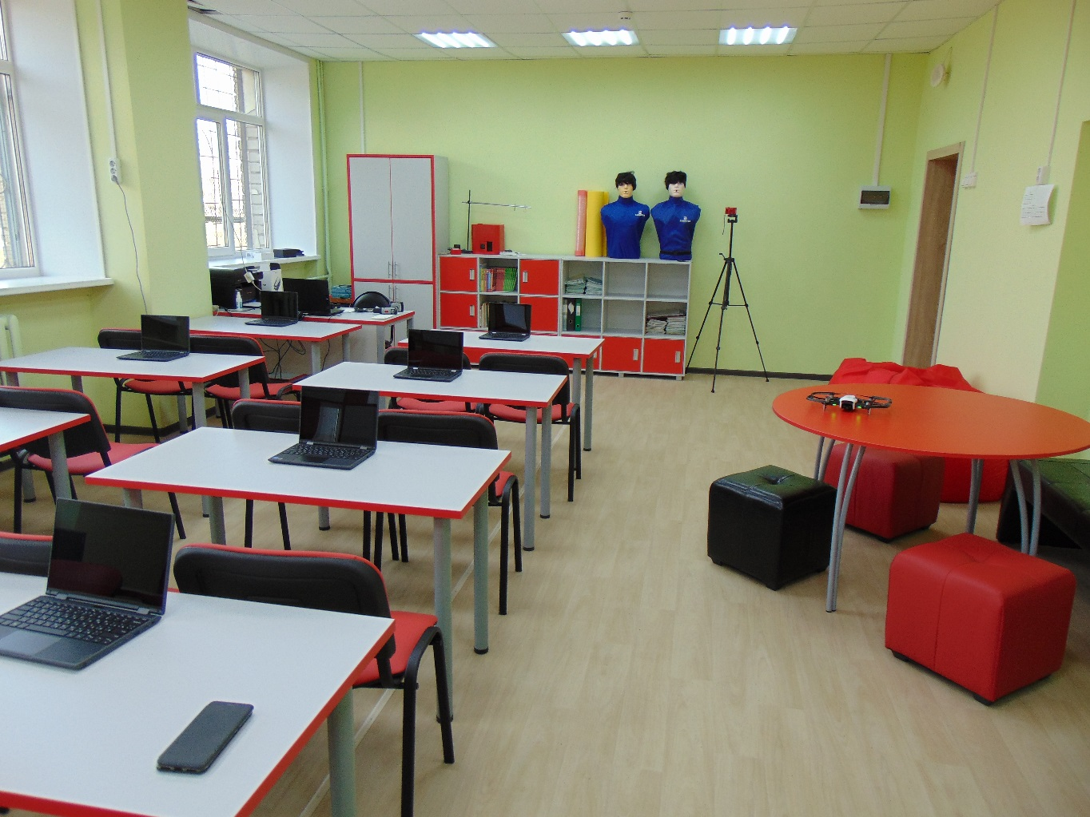
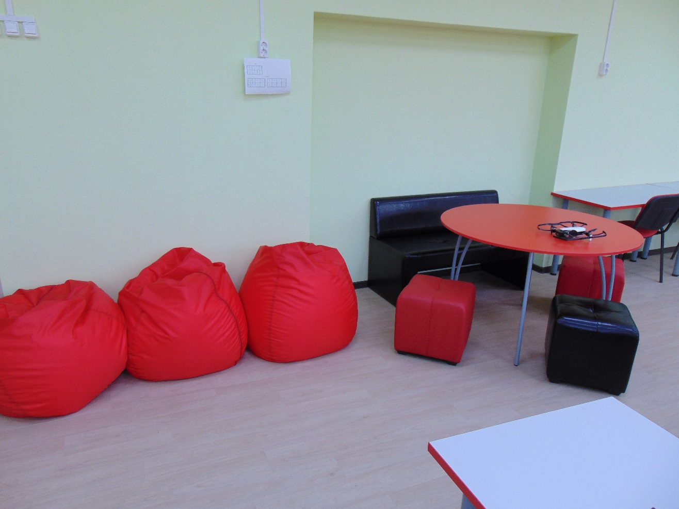
кабинет формирования цифровых и гуманитарных компетенций

Slide 4
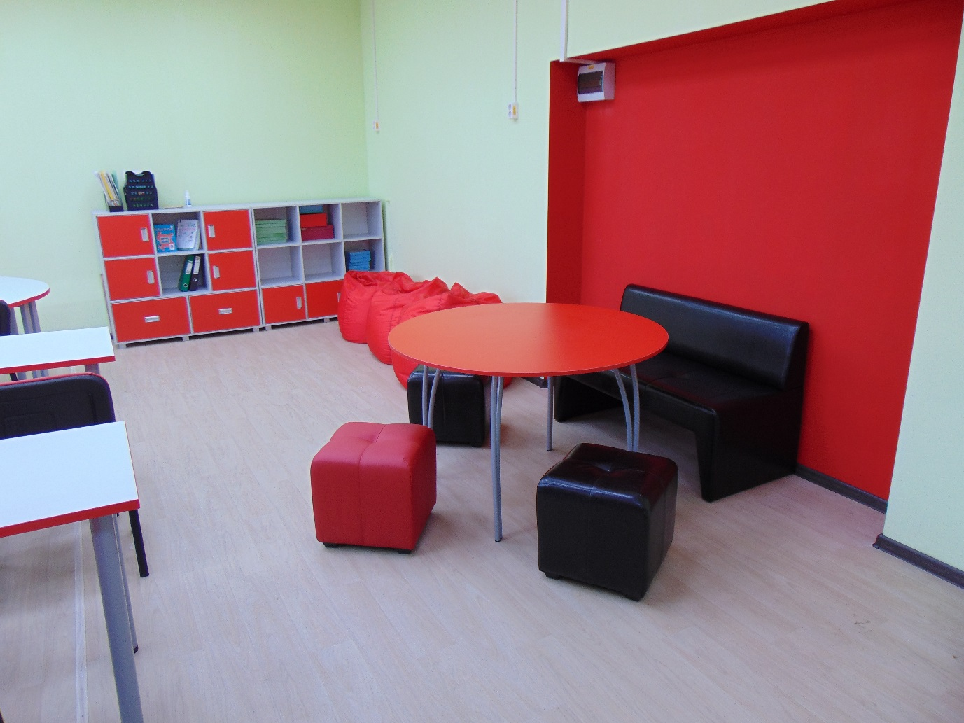
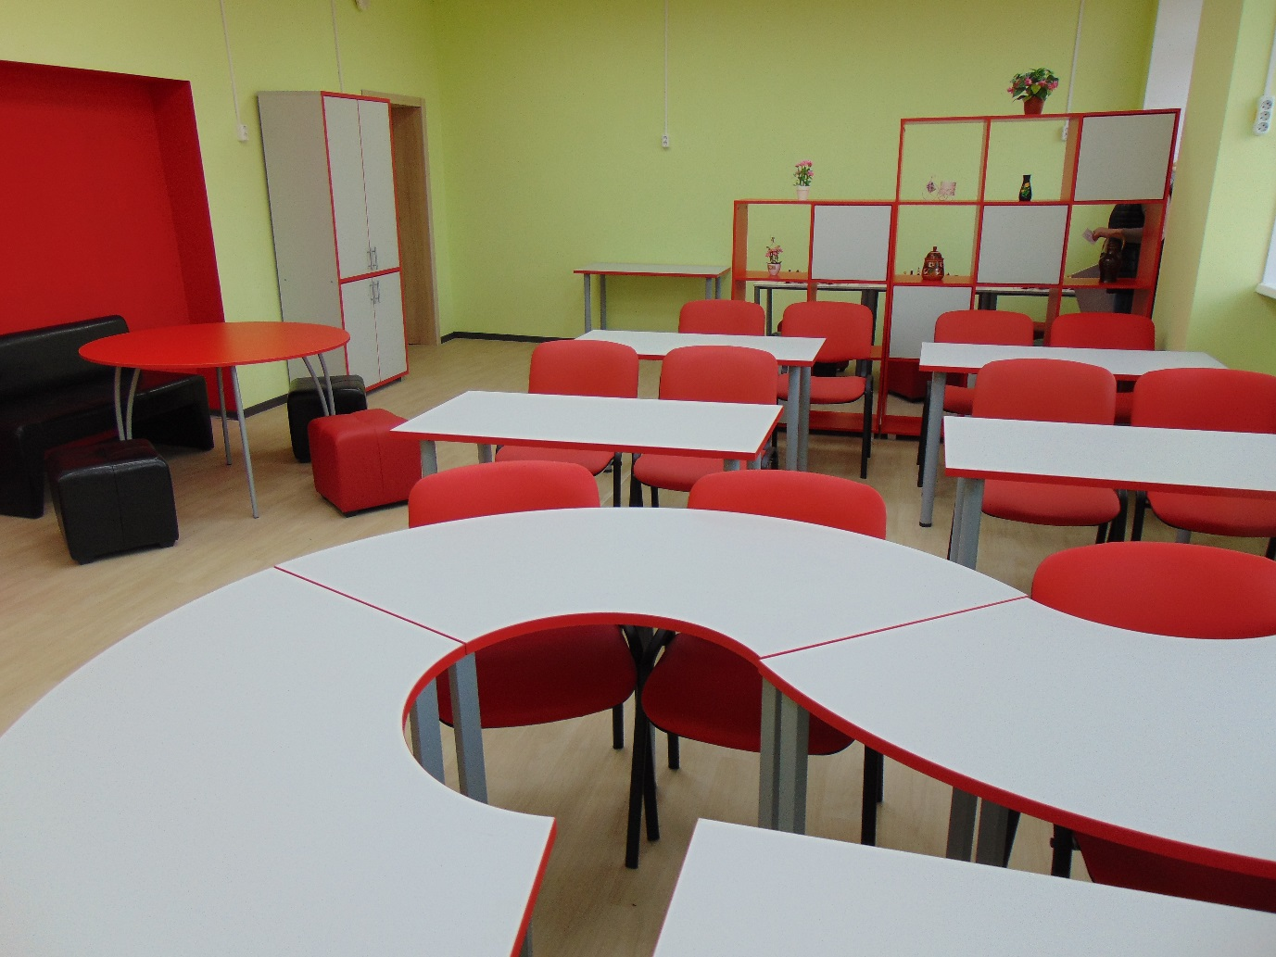
помещение для проектной деятельности

Slide 5
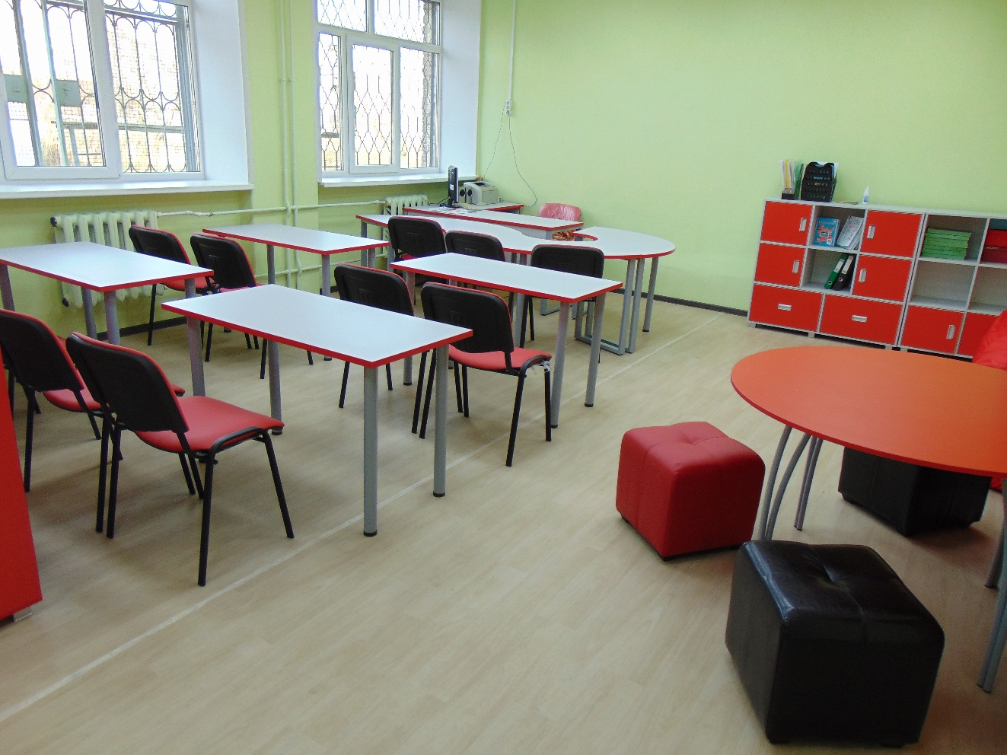
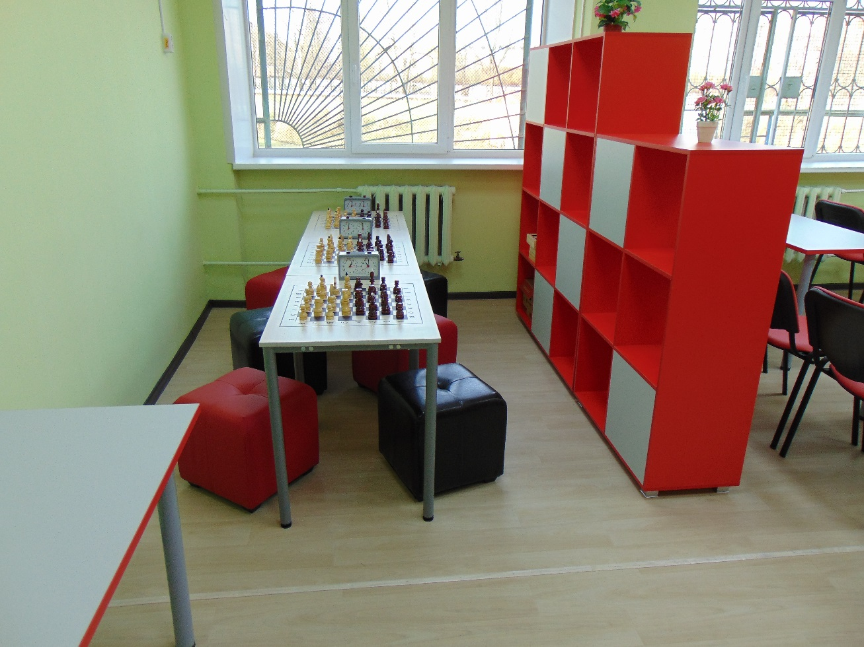
помещение для проектной деятельности

Slide 6
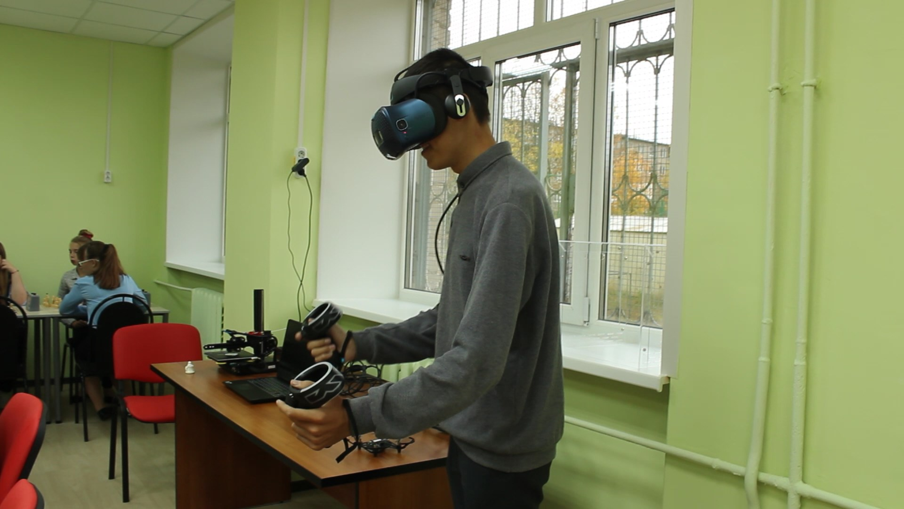

Slide 7
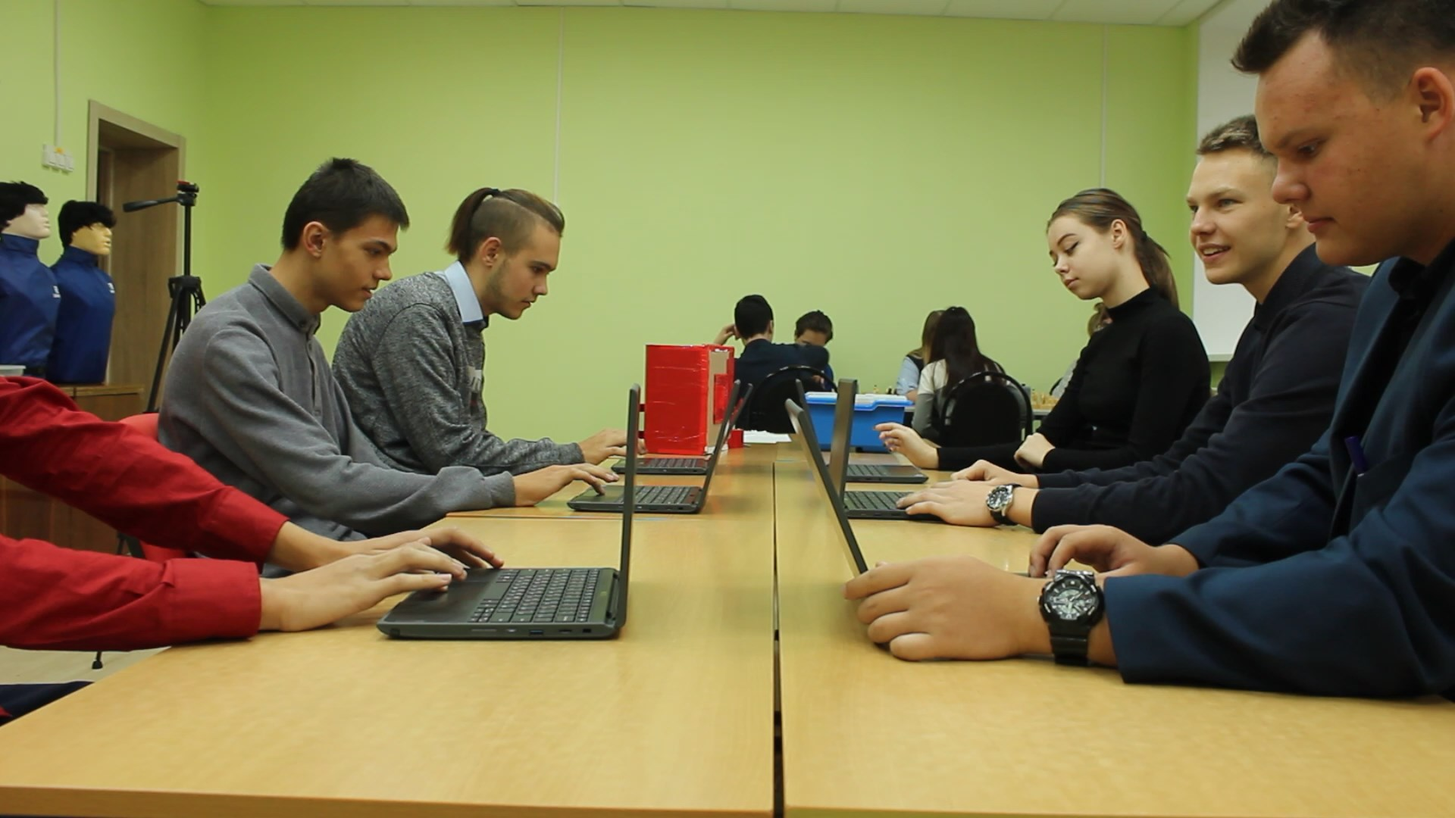

Slide 8
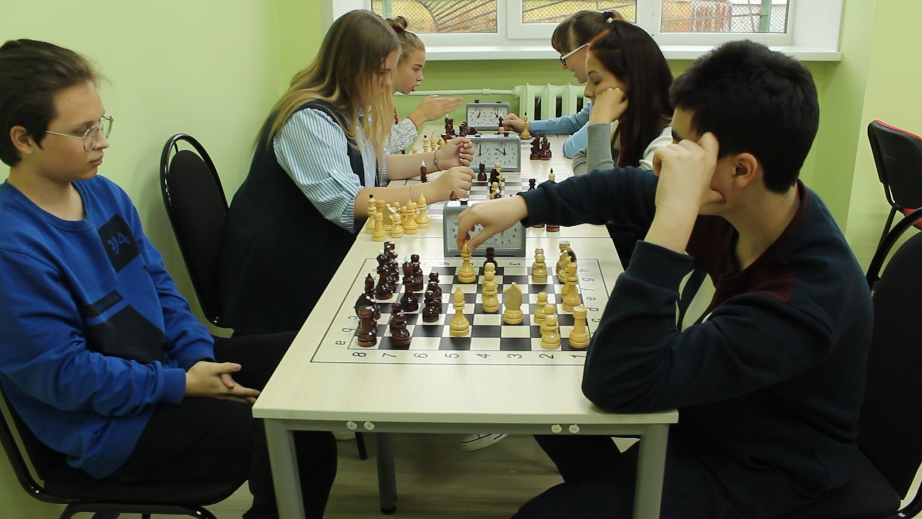

Slide 9


